Slide 1
第3.2-3.3节
函数的极值与最优化问题
一、函数极值的定义
二、函数极值的求法
三、最值的求法
四、应用举例
五、小结 思考题
Notes:
chap 3 中值定理与导数的应用 5

Slide 2













一、函数极值的定义

Slide 3
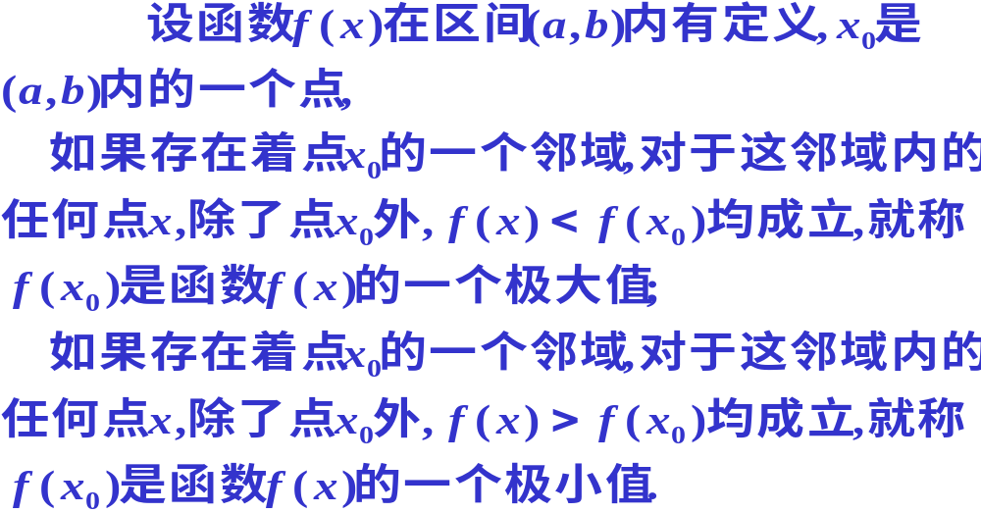
定义
函数的极大值与极小值统称为极值,使函数取得极值的点称为极值点.

Slide 4
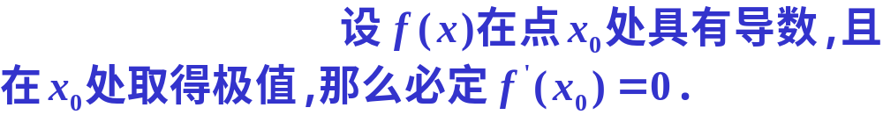
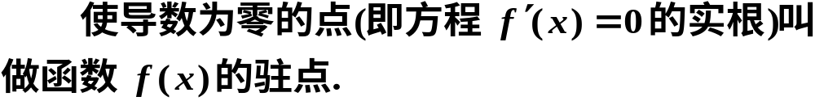
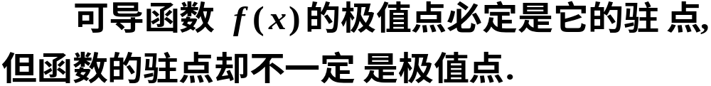



二、函数极值的求法
定理1(必要条件)
定义
注意:
例如,

Slide 5
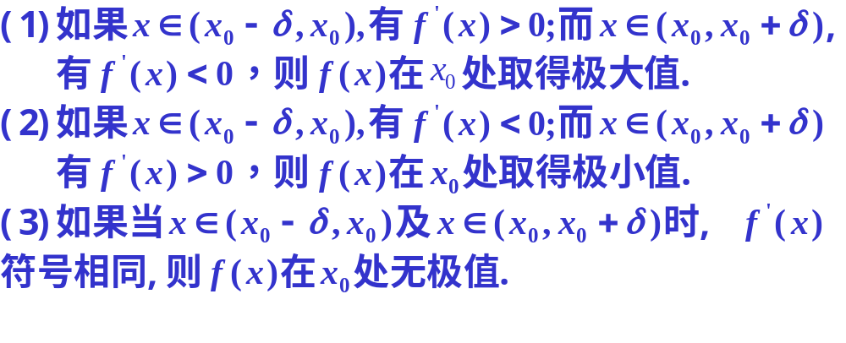



定理2(第一充分条件)
(是极值点情形)

Slide 6


(不是极值点情形)
求极值的步骤:

Slide 7


















例1
解
列表讨论
极大值
极小值

Slide 8

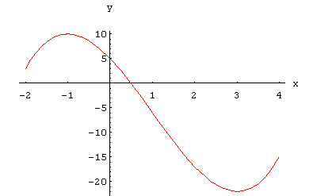


图形如下

Slide 9
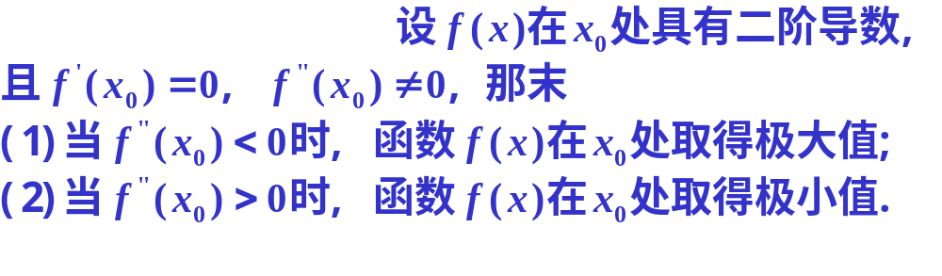
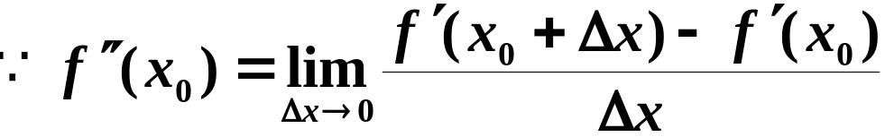







定理3(第二充分条件)
证
同理可证(2).

Slide 10













例2
解
图形如下

Slide 11
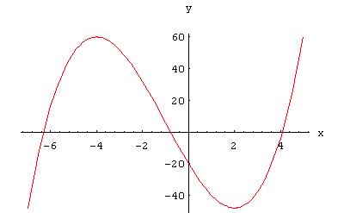


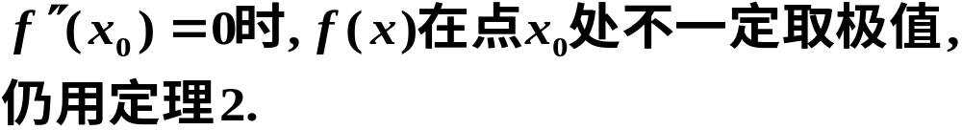
注意:

Slide 12
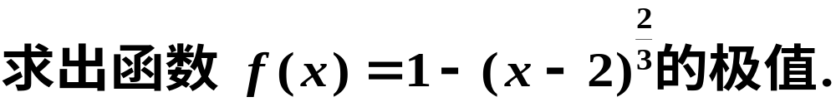
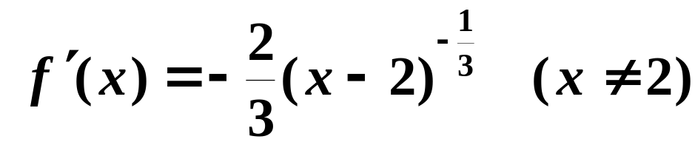


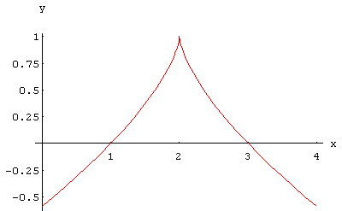





注意:函数的不可导点,也可能是函数的极值点.
例3
解

Slide 13
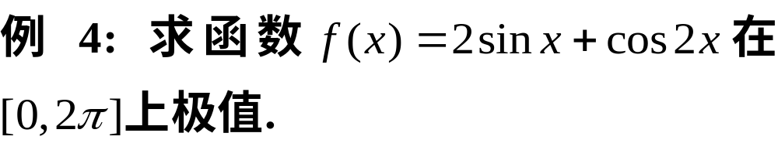
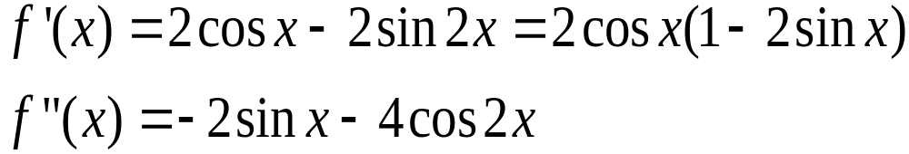
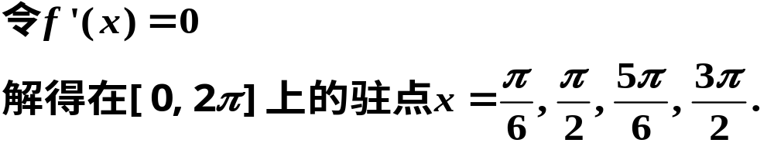
解: 由

Slide 14
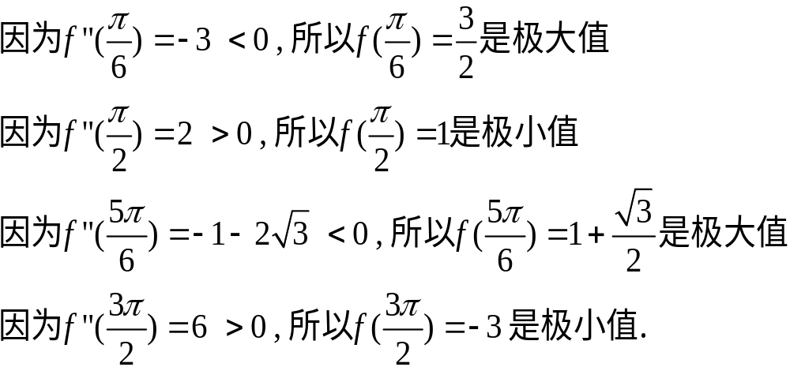
一般,若f(x)在驻点处的二阶导数存在但不等于零,且容易求出,则采用第二充分条件方便,否则就采用第一充分条件.

Slide 15
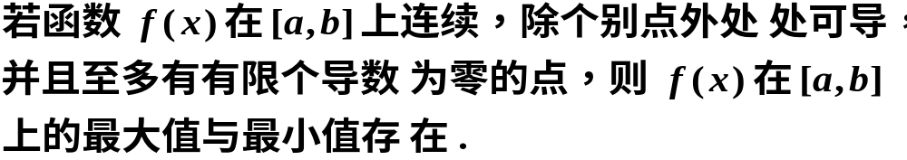


三、最值的求法

Slide 16
步骤:
1.求驻点和不可导点;
2.求区间端点及驻点和不可导点的函数值,比较大小,哪个大哪个就是最大值,哪个小哪个就是最小值;
注意:如果区间内只有一个极值,则这个极值就是最值.(最大值或最小值)

Slide 17
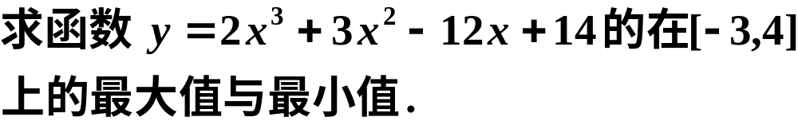











四、应用举例
例5
解
计算

Slide 18
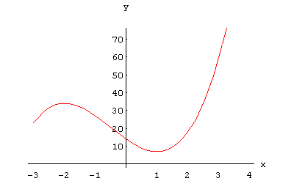
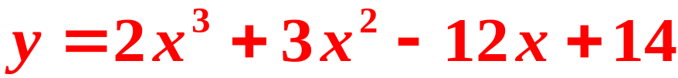


比较得

Slide 19

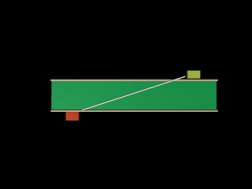
例6
敌人乘汽车从河的北岸A处以1千米/分钟的速度向正北逃窜，同时我军摩托车从河的南岸B处向正东追击，
速度为2千米/分钟．
问我军摩托车何
时射击最好（相
距最近射击最好）？
点击图片任意处播放\暂停

Slide 20
例6
敌人乘汽车从河的北岸A处以1千米/分钟的速度向正北逃窜，同时我军摩托车从河的南岸B处向正东追击，速度为2千米/分钟．问我军摩托车何时射击最好（相距最近射击最好）？

Slide 21
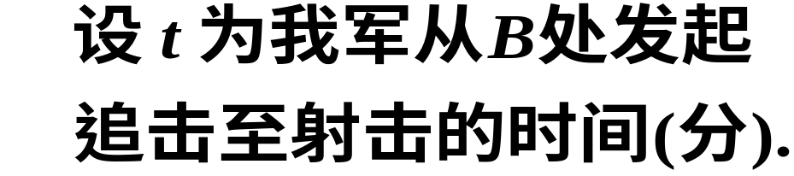





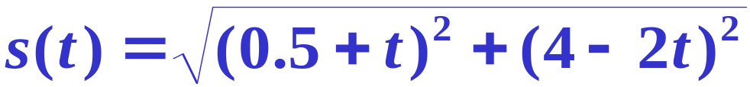


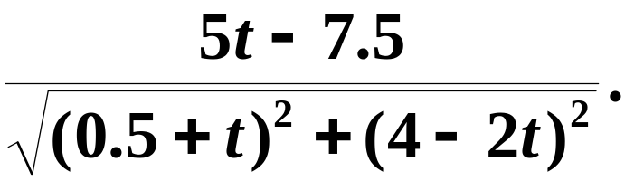



解
(1)建立敌我相距函数关系
敌我相距函数
得唯一驻点
Notes:
chap 3 中值定理与导数的应用 5

Slide 22
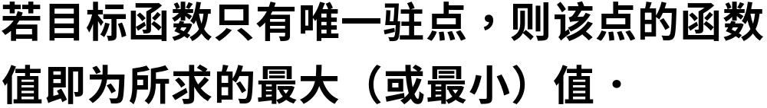
实际问题求最值应注意:
(1)建立目标函数;
(2)求最值;

Slide 23
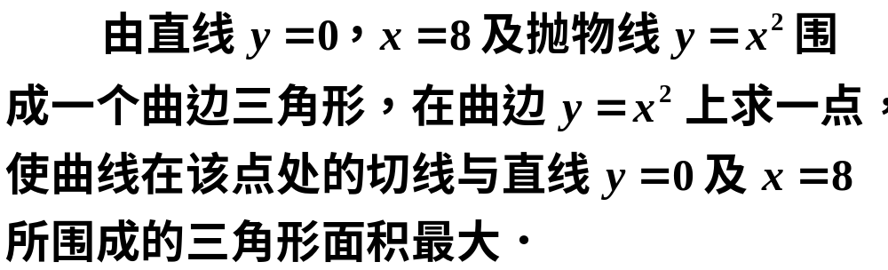








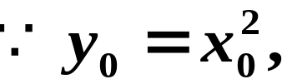
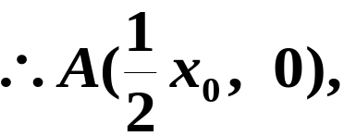


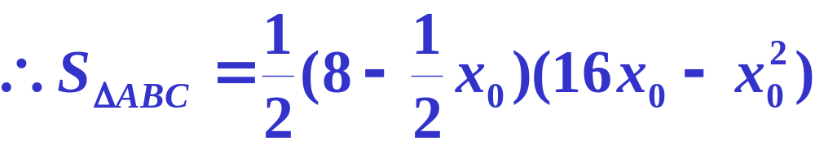

例7
解
如图,

Slide 24
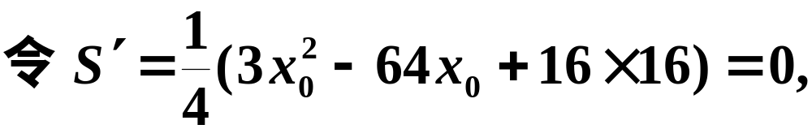
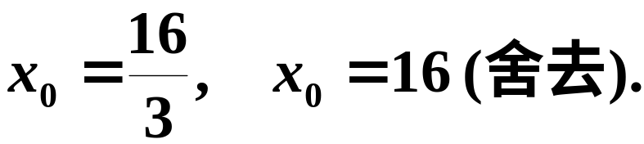
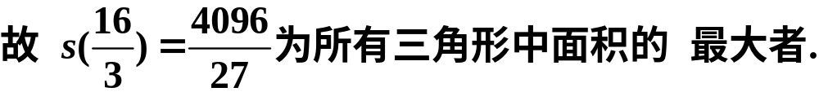
解得

Slide 25
三、小结
极值是函数的局部性概念:极大值可能小于极小值,极小值可能大于极大值.
驻点和不可导点统称为临界点.
函数的极值必在临界点取得.
第一充分条件;
判别法
(注意使用条件)
第二充分条件;
注意最值与极值的区别.
最值是整体概念而极值是局部概念.
实际问题求最值的步骤.

Slide 26
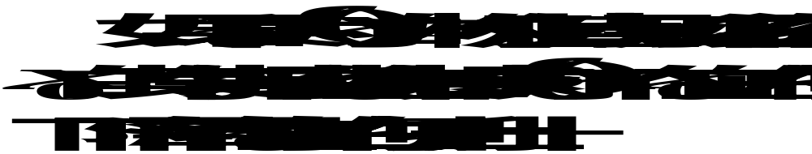
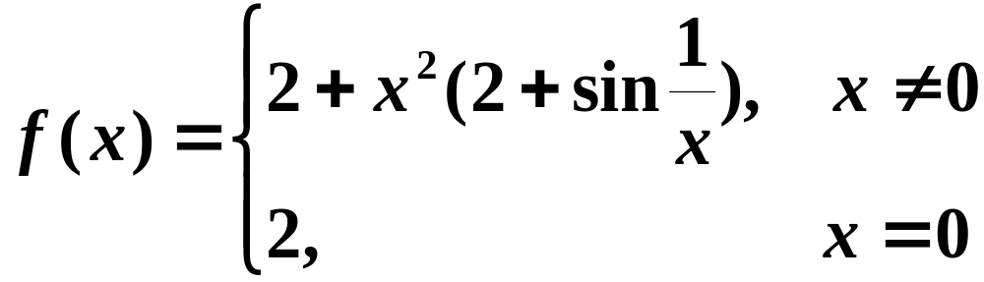
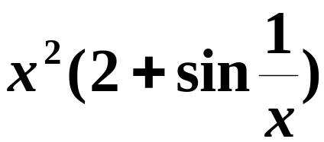
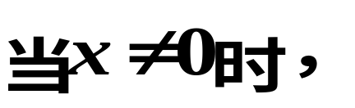



思考题1
下命题正确吗？
思考题1解答
不正确．
例

Slide 27
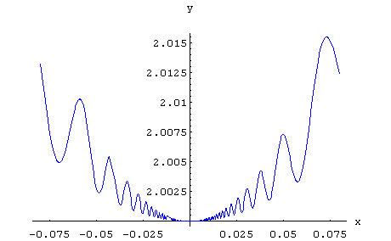
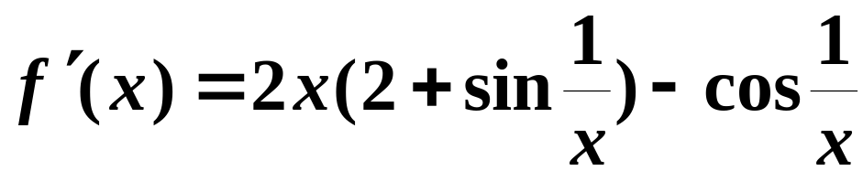
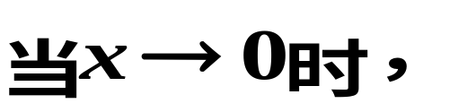
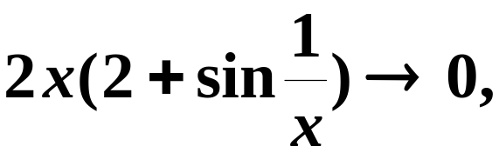
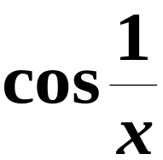
在–1和1之间振荡
故命题不成立．

Slide 28
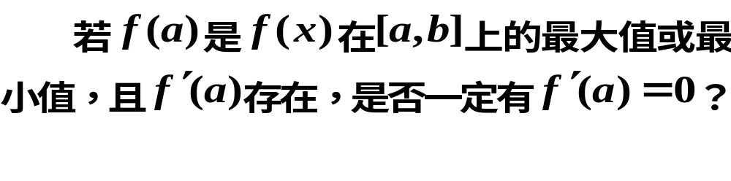




思考题2
思考题2解答
结论不成立.
因为最值点不一定是内点.
例
在 有最小值，但

Slide 29
作业:
P153 A 8(4), 10(1)

